Slide 1
Estruturas de Dados Heterogêneas – struct
Algoritmos de Alta Performance
Profa: Patrícia Magna - profpatricia.magna@fiap.com.br

Slide 2
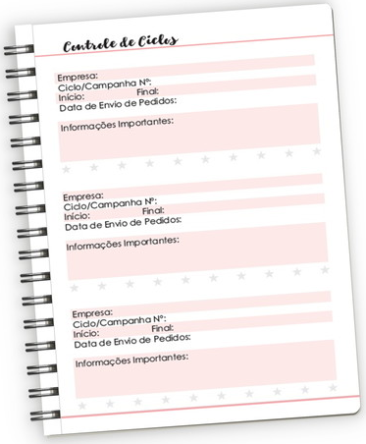
O que são Registros?
Toda vez que nos cadastramos em algum curso, evento, serviço, etc preenchemos uma ficha.
Cada ficha cria-se um registro com nossos dados.
Como criar um registro em programação?

Slide 3
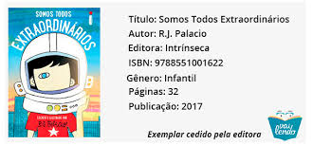
Estruturas de Dados Heterogêneas - Registros
Definições
Uma estrutura de dados heterogênea é um conjunto de um ou mais dados, possivelmente de tipos diferentes, colocados juntos como uma única variável.
Em algoritmos, esse tipo de variável é chamado de registro.
Cada informação contida em uma estrutura é denominada de campo ou membro.
Por ser composta de informações que podem ser de vários tipos um registro é classificada como sendo uma estrutura de dados heterogênea.
Exemplo registro de um aluno
Nome:
RM:
Curso:
Ano:

Slide 4
Estruturas de Dados Heterogêneas - Registros
Exemplo: registro com informações de um caderno
Para uma papelaria seria necessário que o registro do caderno na loja possua os seguintes campos:
  Registro Caderno_Papelaria
Já para um estudante muito organizado o caderno deveria possuir os seguintes campos:
Registro Caderno_Aluno
Fabricante:
Número de Folhas:
Tipo de Capa:
Preço:
Curso:
Disciplina:
Professor:
Ano:
Portanto:
Não há uma única definição de como cada objeto do mundo real deve ser modelado para ser usado na programação de uma aplicação.

Slide 5
Registros em JAVA
Registros em Java são representados por classes definidas pelo programador, nas quais os campos são chamados variáveis de instância ou atributos.
public static class CadernoPapelaria {
String fabricante;
int numFolhas;
String tipoCapa;
double preco;
}
public static class CadernoAluno{
String curso, disciplina, professor;
int ano;
}

Slide 6
Exemplo 1
Cadastro de um registro de caderno de 1 aluno
public class AplicacaoExemplo {
public static class CadernoAluno{
String curso, disciplina, professor;
int ano;
}
public static void main(String[] args) {
CadernoAluno caderno = new CadernoAluno();
caderno.curso = "Engenharia da Computacao";
caderno.disciplina = "Algoritmos de Alta Performance";
caderno.professor = "Patricia Magna";
caderno.ano = 2023;
System.out.println("\t Curso: "+ caderno.curso);
System.out.println("\t Disciplina: "+ caderno.disciplina);
System.out.println("\t Professora: "+ caderno.professor);
System.out.println("\t Ano: "+caderno.ano);
}
}
Devemos ler:
É instanciado o objeto caderno da classe CadernoAluno

Slide 7
Exemplo 2
Definição do registro CadernoPapelaria e seu uso na aplicação Papelaria, que será por 2 motivos diferentes durante a execução da aplicação:
  caderno a ser cadastrado na loja (cadernoCadastro);
  caderno que foi comercializado pela loja (cadernoVenda).
CadernoCadastro armazena todos os atributos do caderno cadastrado na papelaria
public class Papelaria {
public static class CadernoPapelaria {
String fabricante;
int numFolhas;
String tipoCapa;
double preco;
}
public static void main(String[] args) {
Scanner le = new Scanner(System.in);
CadernoPapelaria cadernoCadastro = new CadernoPapelaria();
CadernoPapelaria cadernoVenda = new CadernoPapelaria();
...
CadernoVenda armazena todos os atributos do caderno quando vendido na papelaria

Slide 8
Objetos instanciados e espaços reservados na memória para seus atributos
cadernoCadastro | fabricante
 | número de folhas
 | tipo de capa
 | preço
cadernoVenda | fabricante
 | número de folhas
 | tipo de capa
 | preço

Slide 9
Exemplo 2 (continuação)
Cadastrando um caderno pedindo informações do teclado
...
System.out.println("Cadastrando um caderno na papelaria***");
System.out.print("\t Fabricante: ");
cadernoCadastro.fabricante = le.nextLine();
System.out.print("\t Tipo de Capa (brochura ou espiral): ");
cadernoCadastro.tipoCapa = le.nextLine();
System.out.print("\t Numero de folhas: ");
cadernoCadastro.numFolhas = le.nextInt();
System.out.print("\t Preco: R$");
cadernoCadastro.preco = le.nextDouble();

Slide 10
Os atributos do cadernoCadastro foram todos lidos do teclado
cadernoCadastro | fabricante | “ Pioramentos”
 | número de folhas | 200
 | tipo de capa | “brochura”
 | preço | 24.99
cadernoVenda | fabricante
 | número de folhas
 | tipo de capa
 | preço

Slide 11
Exemplo 2 (continuação)
Depois simulando a venda do caderno cadastrado...
...
/* Supondo que o caderno cadastrado seja vendido*/
cadernoVenda = cadernoCadastro;

Slide 12
Objeto cadernoCadastro tem todos os seus campos copiados para a variável cadernoVenda
caderno_cadastro | fabricante | “ Pioramentos”
 | número de folhas | 200
 | tipo de capa | ”brochura”
 | preço | 24.99
caderno_venda | fabricante | “ Pioramentos”
 | número de folhas | 200
 | tipo de capa | ”brochura”
 | preço | 24.99

Slide 13
Exemplo 2 (continuação)
Finalmente, são apresentados todos os atributos do caderno vendido cadernoVenda
...
System.out.println("\t Fabricante: " + cadernoVenda.fabricante);
System.out.println("\t Numero de folhas: " + cadernoVenda.numFolhas);
System.out.println("\t Tipo de Capa: " + cadernoVenda.tipoCapa);
System.out.printf("\t %s%.2f", "Preco R$: ", cadernoVenda.preco);
}
}

Slide 14
Exercício 1
Para 1 cliente de um banco criar um registro em JAVA que contenha os seguintes dados do cliente:
  Nome (string)
  Endereço (string)
  CPF (string)
  Número da conta (inteiro)
  Ano de abertura da conta (inteiro)
  Saldo (real)
Cada campo deve ser lido do teclado e depois apresentado.

Slide 15
Vetores de Registros
Motivação
O uso de registro é realmente mais frequente quando podem ser armazenados vários registros de um determinado tipo objeto da vida cotidiana.
Assim, deve-se saber como usar registros como elementos de vetores ou matrizes.

Slide 16
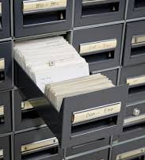
Registros como elementos de vetores
Vetor com Registros

Slide 17
Um vetor com elementos de objetos da classe Aluno é similar a uma pasta com fichas de alunos
2
Nome: MARIA
RM: 4567 ____________
Curso: SI ______________
Ano: 2017
alunos
1
Nome:PEDRO
RM: 7890
Curso: ENGENHARIA
Ano: 2017
0
Nome: JOÃO
RM: 1234
Curso: SI
Ano: 2021

Slide 18
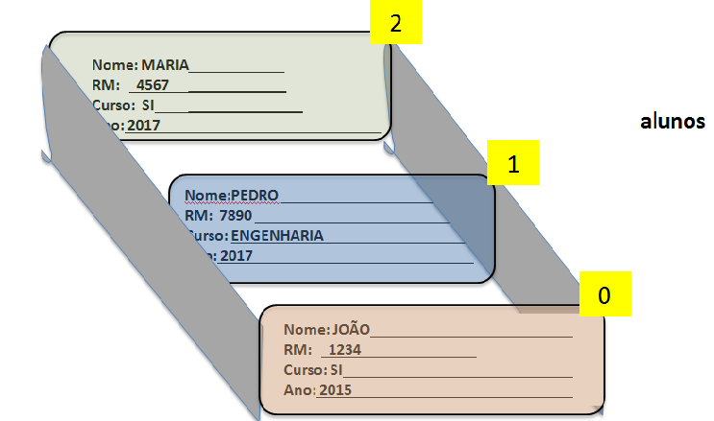
Exemplo1
public class SalaAula {
public static class Aluno{
String nome, curso;
int rm, ano;
}
public static void main(String[] args) {
Scanner le = new Scanner(System.in);
Aluno alunos[] = new Aluno[3];
for (int i=0; i<3; i++) {
// cria a "ficha com registro do aluno"
Aluno aluno = new Aluno();
System.out.print("Nome do aluno: ");
aluno.nome = le.nextLine();
System.out.print("Curso: ");
aluno.curso = le.nextLine();
System.out.print("RM: ");
aluno.rm = le.nextInt();
System.out.print("Ano de ingresso: ");
aluno.ano = le.nextInt();
le.nextLine();
// Armazena a "ficha" do aluno no vetor na posição i
alunos[i] = aluno;
}
}
}
Vetor alunos é composto por 3 elementos objetos da classe Aluno

Slide 19
Estruturas de Dados Heterogêneas – Vetor de Registros
Exercício 2
Um banco está informatizando seu controle de clientes e contas.
No primeiro momento o banco deseja guardar as informações de até 2000 clientes. Cada cliente tem os seguintes dados: nome, endereço, CPF, número da conta, ano de abertura da conta e saldo.
Defina a estrutura de dados (registro) que agregue todas as informações de cada cliente e também uma variável do tipo vetor de registros para poder armazenar os registros dos clientes. Depois o programa deve:
  Encontre e apresente o número de clientes que abriram conta há mais de 10 anos.
  Encontrar e apresentar o número de clientes com saldo negativo e apresentar o número das contas que estão nesta situação;
  Desafio:Procurar as informações de um cliente buscando por CPF.

Slide 20
Estruturas de Dados Heterogêneas – Vetor de Registros
Exercício 3 - extra
Elabore um programa que permita a entrada de nome, endereço e telefone de 5 pessoas. Depois do cadastramento das informações na agenda, o programa deve apresentar um menu com as seguintes opções para realização de consulta:
  Procurar um contato usando o telefone;
  Procurar um contato usando o nome.
  A finalização da execução do programa deve também ser uma opção do menu.

Slide 21
Exercícios Resolvidos e Propostos
Livro Biblioteca Virtual (portal FIAP)
Ascencio, Ana Fernanda Gomes; Campos, Edilene Aparecida Vene5ruchi de Campos - “Fundamentos da Programação de Computadores: algoritmos, Pascal, C/C++ e Java” - 3ª edição - Ascencio, Ana Fernanda Gomes; Campos, Edilene Aparecida Veneruchi de Campos
Capítulo 10

Slide 22
DEITEL, P; J.; Deitel, H.M., Java: como programar - 8ª edição, São Paulo, Ed.Pearson Prentice Hall, 2010.
ZIVIANI, Nivio. Projeto de algoritmos com implementações em Pascal e C. São Paulo: Pioneira, 2000.

Slide 23
Copyright © 2023 Profa. Dra. Patrícia Magna
Todos direitos reservados. Reprodução ou divulgação total ou parcial deste documento é expressamente proíbido sem o consentimento formal, por escrito, do Professor (autor).

